Slide 1

Université Abderrahmane Mira – Bejaïa
Faculté de médecine
LE PALUDISME
MALARIA
Dr. AMIOUR
Année universitaire 2023/2024

Slide 2
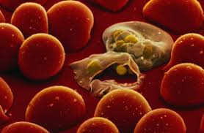
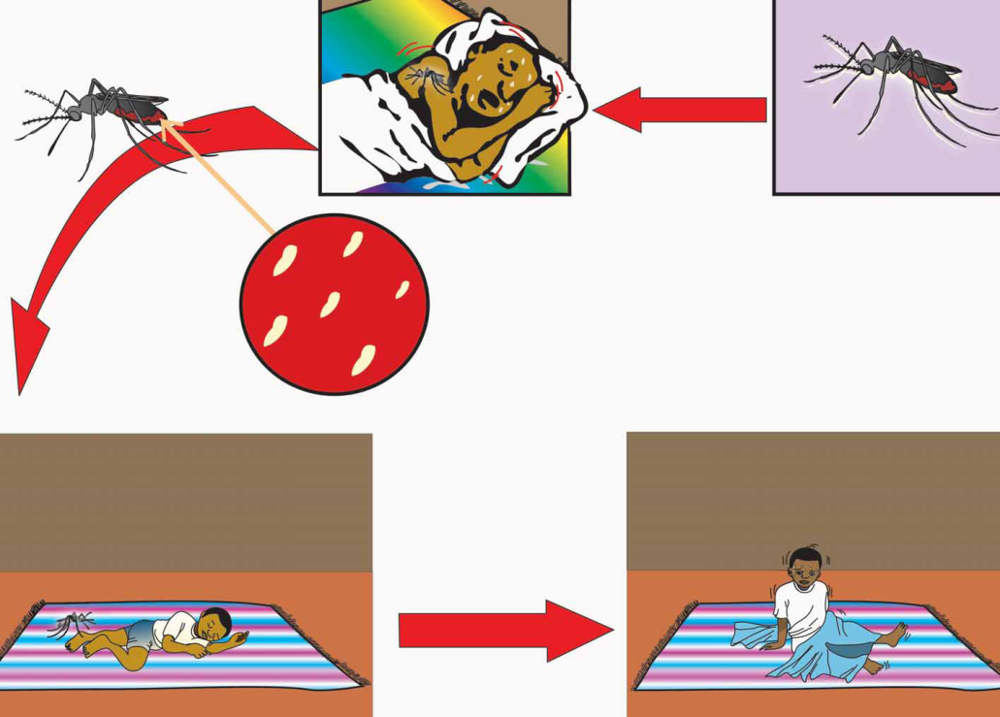
Plan du cours
INTRODUCTION
1. Définition
2- Épidémiologie:
1. Agent pathogène :
1.1. Classification
1.2. Morphologie
2. Vecteur.
3. Réservoir
4. Mode de transmission
5. Cycle
6. Répartition géographique
3.Physiopathologie.
4. Clinique
5. Diagnostic biologique
6. Traitement
7. Prévention

Slide 3
Intérêt :
36 % de la population (2,3 milliards) court un risque de paludisme.
300 millions de cas / an (10 cas / sec).
2,7 millions de morts / an
  80 – 90 % d’enfants
  en majorité africains.
Séquelles neurologiques fréquentes (enfants):
10-20 % accès graves.
Majorité des cas graves : Le paludisme reste une maladie potentiellement mortelle pour un sujet non-immun (cas des voyageurs).

Slide 4
1- Définition:
C’est une Anthroponose sanguicole (érythrocytopathie) , potentiellement mortelle , due à un protozoaire sanguicole (hématozoaire) du genre Plasmodium et transmise par la piqure d’un insecte vecteur : Anophèle femelle infestée.
2- Epidémiologie :
2- 1- Agent pathogène:
Classification:
Règne: Animal (Protistes).
Classe: Sporozoaire.
Genre: Plasmodium.
Espèces: 05 : falciparum , vivax , ovale , malariae ,knowlesi.
(critères biologiques, cliniques, géographiques et thérapeutiques différents).

Slide 5
  P. falciparum : ++++
    Le plus répandu
    Le plus dangereux (Celui qui tue).
    Le plus résistant.
    longévité: 2 mois; pas de rechutes tardives.
    cycle érythrocytaire: 48 heures (fièvre tierce maligne, J1, J3).
    parasitisme parfois intense.
  P. vivax, P. ovale:
    longévité: 5 ans, accès de reviviscence(pendant 3 à 4 ans).
    cycle érythrocytaire: 48 heures (fièvre tierce bénigne)
    parasitisme peu intense
    P. ovale, Afrique+++ , Asie.
    P. vivax Cosmopolite (Asie du sud est +++)
  P. malariae:
    Un peu partout.
    longévité: 20 ans.
    accès de reviviscence (jusqu’à 20 ans après le retour de la zone d’endémie)
    cycle érythrocytaire: 72 heures (fièvre quarte bénigne : j1, j4).
    P. knowlesi :
    morphologiquement proche de P. malariae.
    Il se différencie des autres espèces par un Cycle érythrocytaire de 24 heures responsable d'une fièvre quotidienne.
    Accès parfois mortel (parasitisme intense).

Slide 6
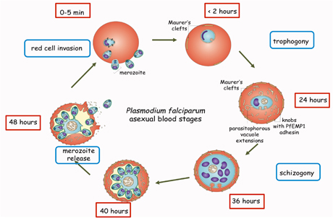
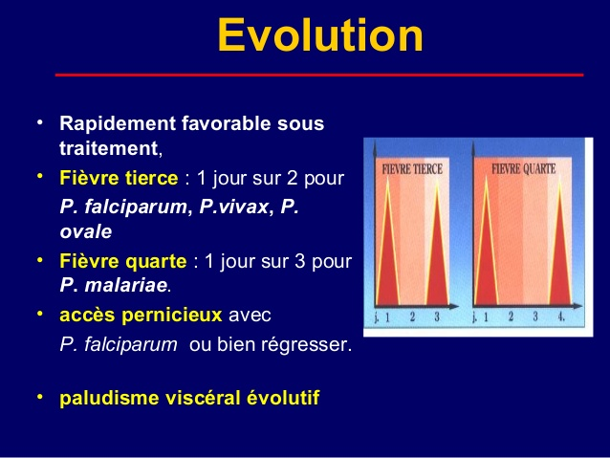
cycle érythrocytaire :

Slide 7
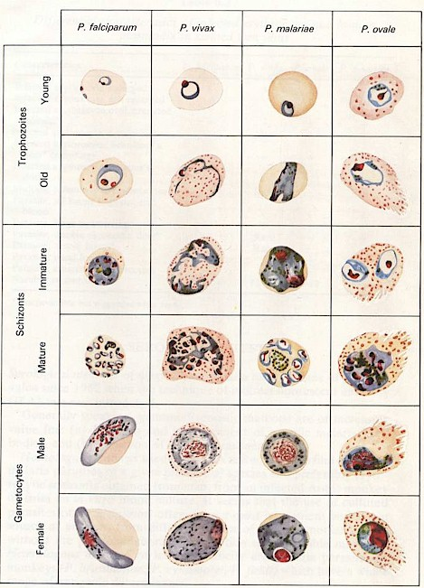
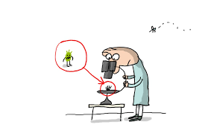
Morphologie:
Le parasite passe par 03 stades ou formes dans l’hématie (globule rouge) :
  Le trophozoïte.
  Le schizonte.
  Le gamétocyte.

Slide 8
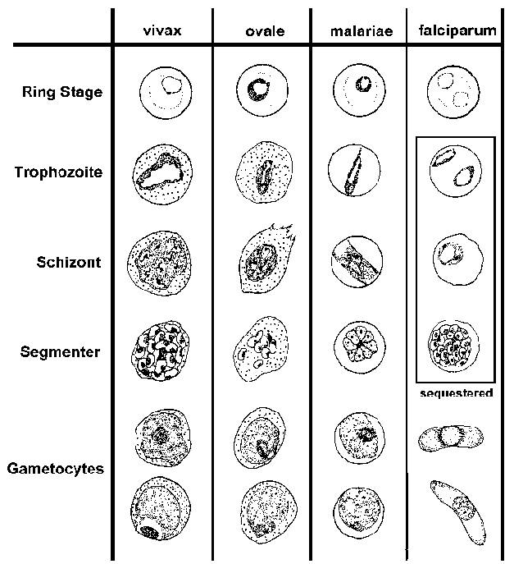

Slide 9
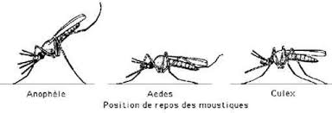
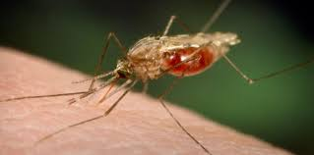
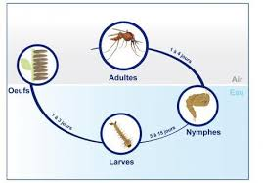
2- 2 – Vecteur :
Moustique du genre Anophèles.
Femelles hématophages : Anophèle femelle.
Moustiques très inféodés à l’homme:
  Pique de façon préférentielle l’homme
  Se repose à l’intérieur des habitations
Pique à la tombée du jour
Pic d’activité: minuit-4h.
Gîtes : Eau calme , maraes.

Slide 10
2- 3- Réservoir:
HOMME .
2- 4 - Mode de contamination:
Par Piqûre d’anophèle femelle (Le soir et surtout la nuit)
Une seule piqûre infectante suffit pour acquérir un paludisme.
Autres Transmissions possibles:
  par voie placentaire
  par transfusion sanguine

Slide 11
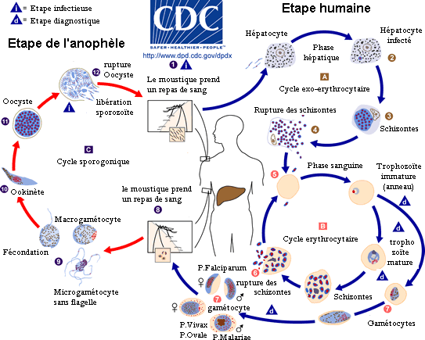
2-5 - Cycle évolutif:

Slide 12
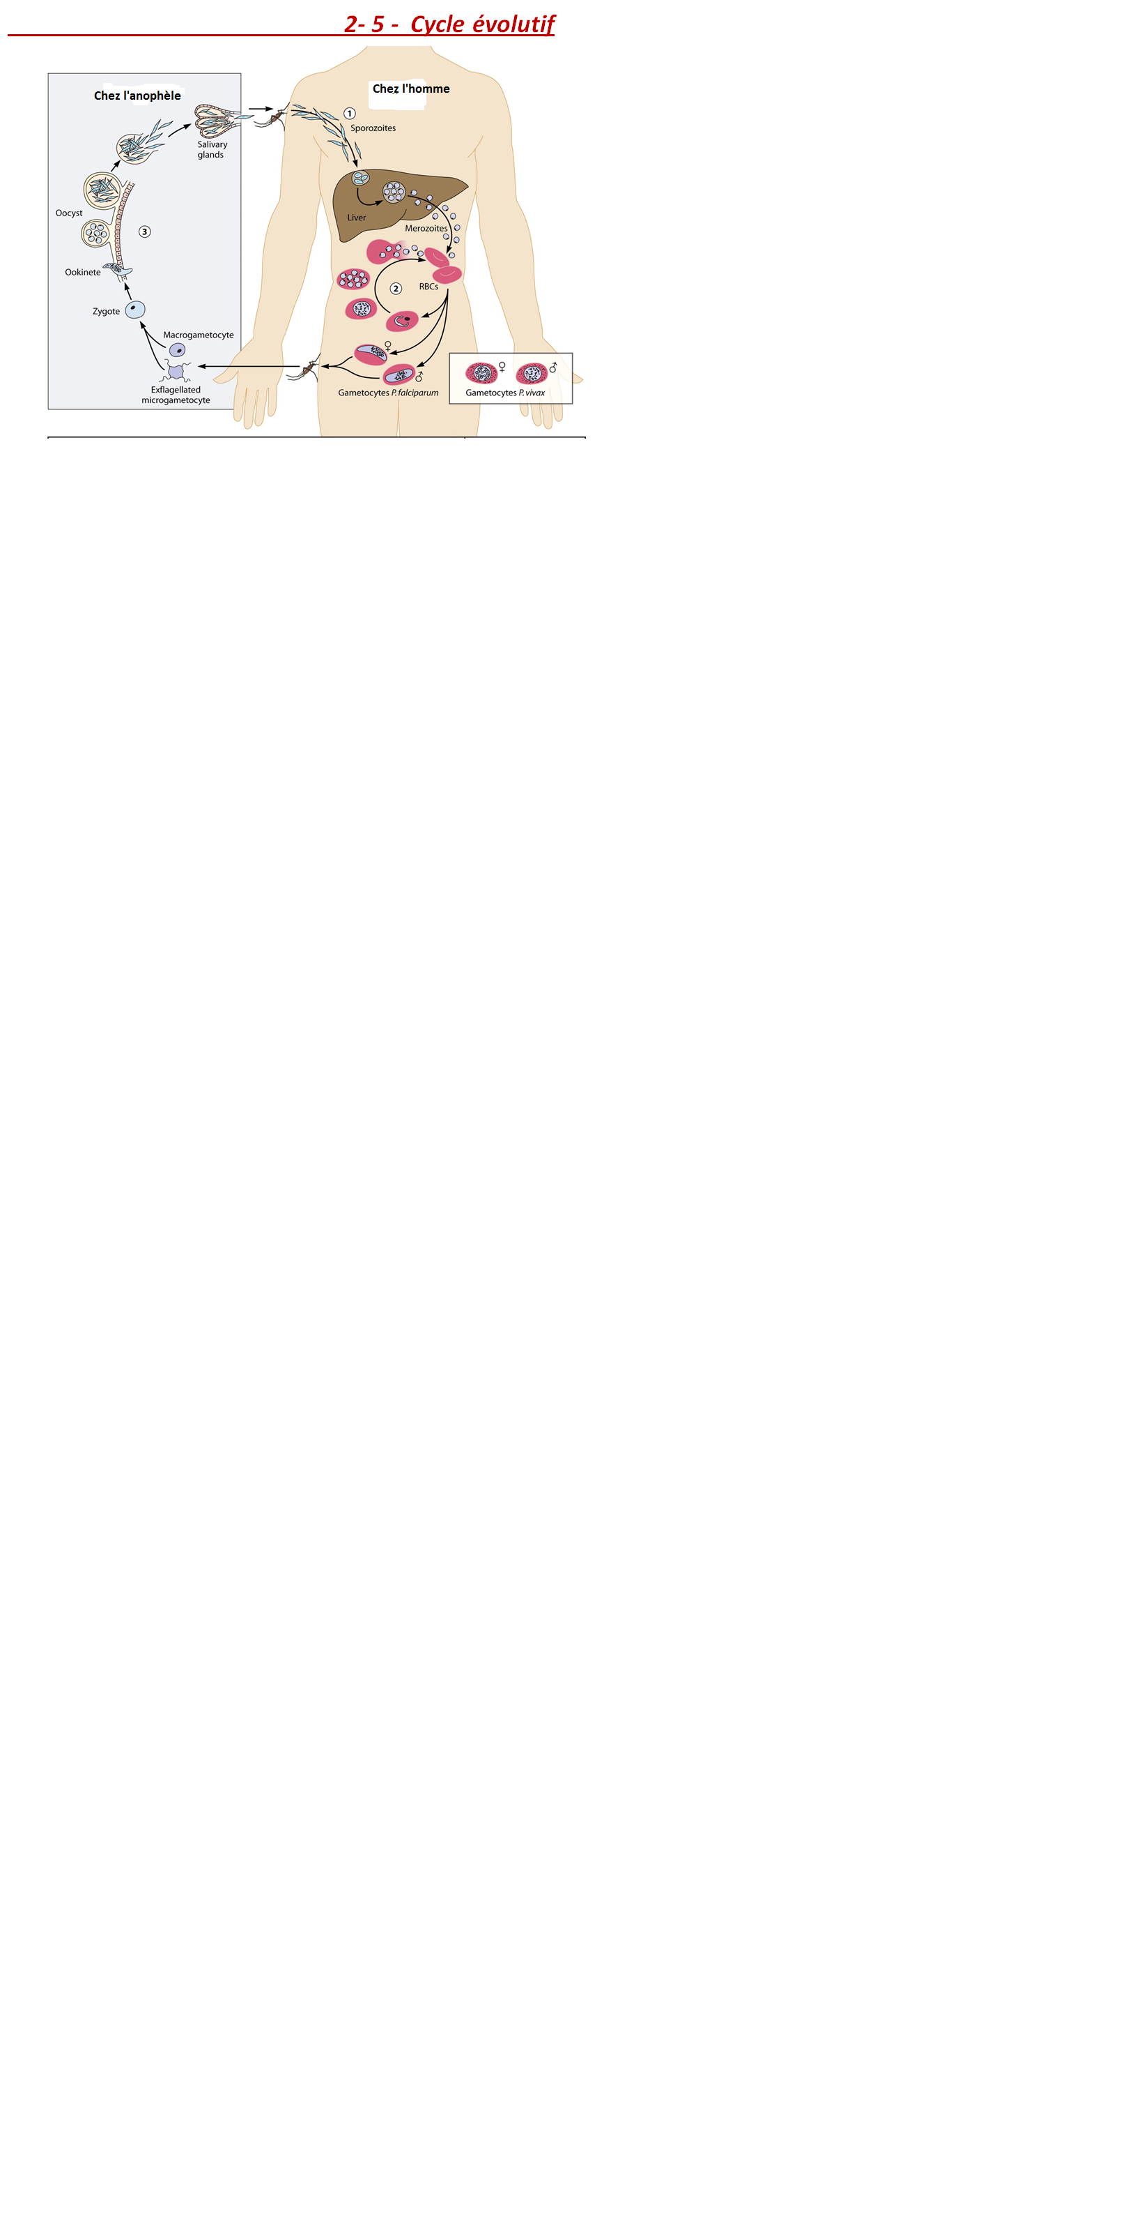
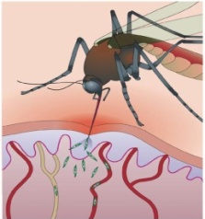
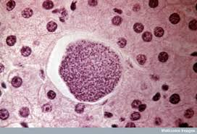
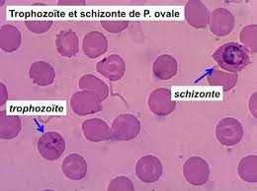

Slide 13
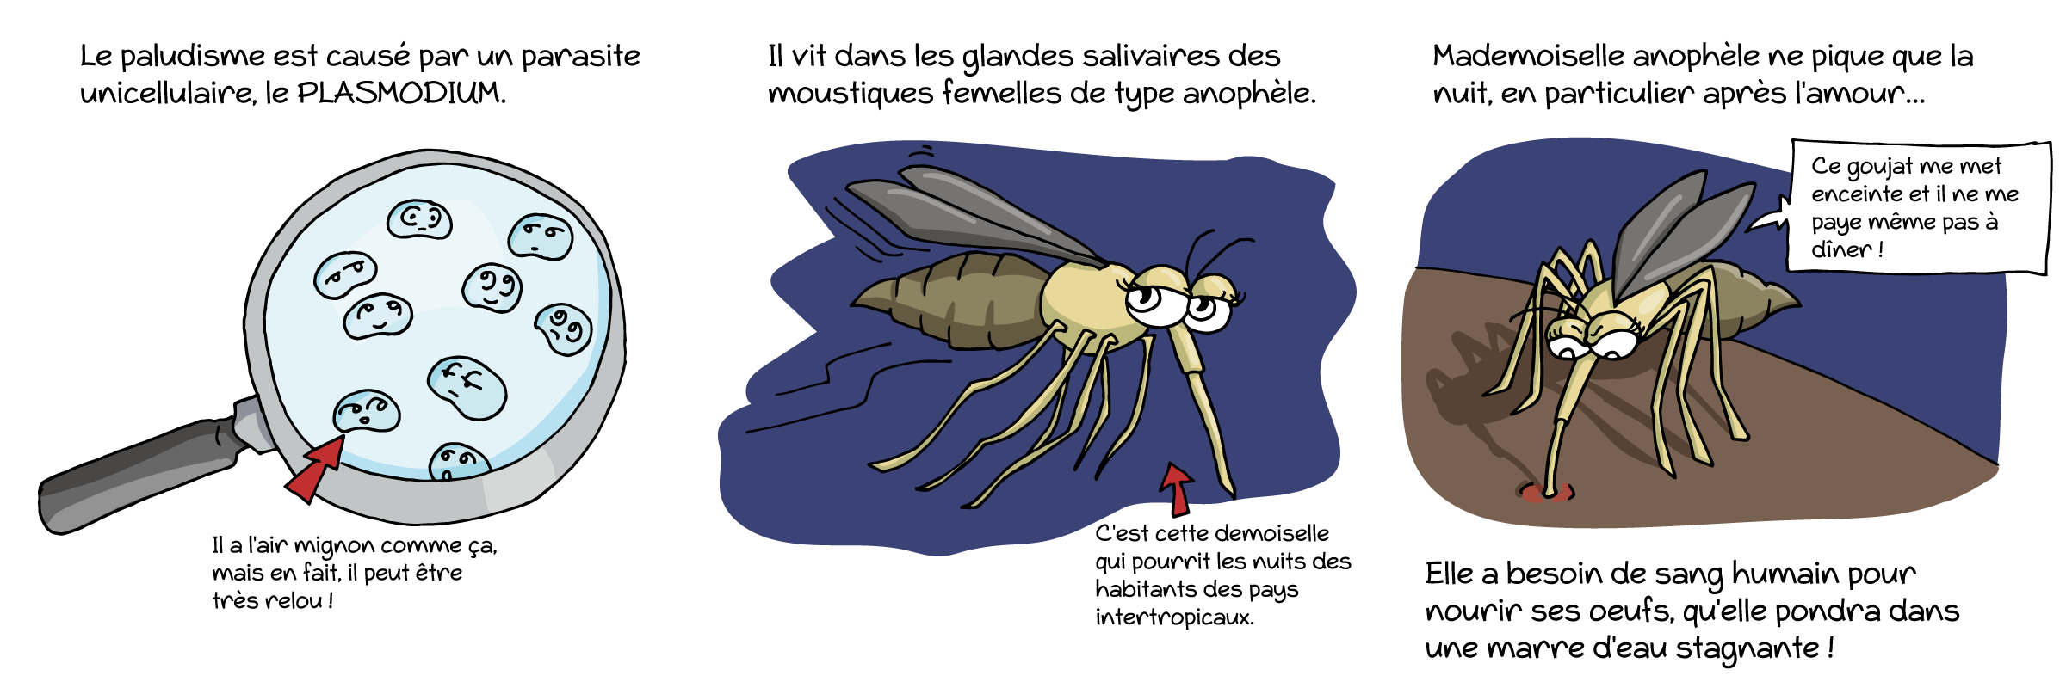
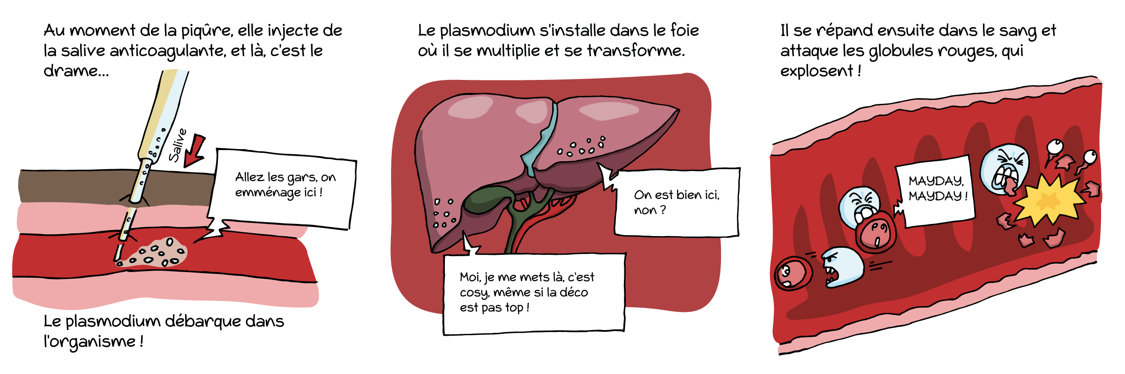

Slide 14
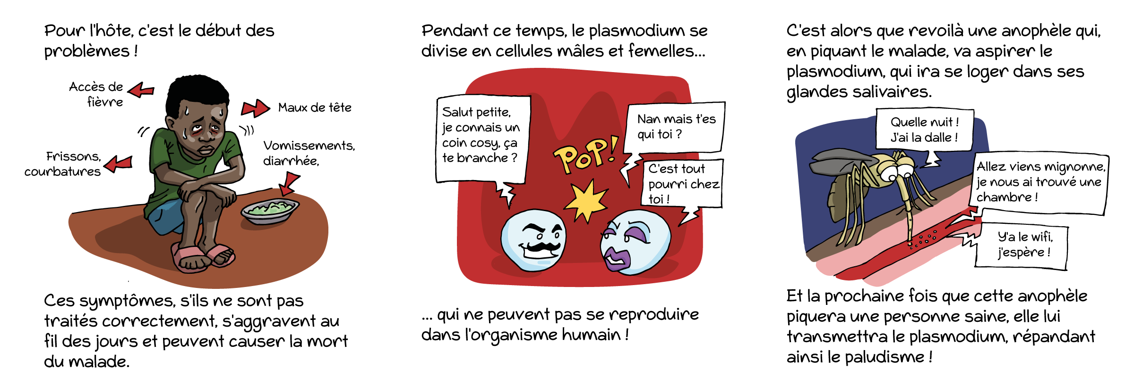

Slide 15
Cycle évolutif :
Chez l’homme : 2 étapes
  Etape hépatique
    Parasites inoculés par l’anophèle⇨foie
    Multiplication en 7-14 j incubation⇨ Libération des mérozoïtes)⇨ GR
    Possibilité de persistance de formes latentes (hypnozoïtes) pour Plasmodium (vivax , ovale , malariae) sur des années avec passages sanguins répétés.
  Etape sanguine
    Multiplication dans les globules rouges ⇨lyse (éclatement = signes cliniques) ⇨libération de parasites ⇨nouvelle colonisation de GR
    Cycle de 48-72 heures selon l’espèce responsable.
    Chez l’anophèle :
    sporogonie

Slide 16
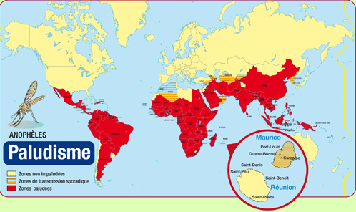
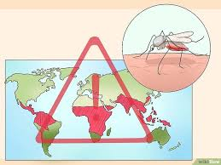
2- 6 - Répartition géographique:

Slide 17
3. Physiopathologie :
Les stades exo-érythrocytaires ne
donnent lieu à aucune pathologie.
La schizogonie érythrocytaire provoque
une anoxie dans tous les organes par
trois mécanismes différents:
1- L'activité de multiplication du parasite
entraîne la sécrétion du “Tumor
Necrosis Factor” (TNF) par les
macrophages activés par les
interleukines des lymphocytes T CD4+.
Cette cytokine jouerait un rôle dans la
production des lésions vasculaires,
causant des nécroses hémorragiques.
2- Ralentissements de la circulation
sanguine causer au niveau des
capillaires par la perte
d'élasticité des érythrocytes
parasités.
3 - S'il s'agit de P.falciparum,
l'adhérence des érythrocytes
parasités à l'endothélium du réseau veineux post-capillaire pourra aller jusqu'à l'anoxie tissulaire.
L'anémie s'installe progressivement,
due à l'hémolyse permanente.

Slide 18
3. Physiopathologie :
Le neuropaludisme:
(accès pernicieux « cerebral malaria » des anglo-saxons) :
Les formes âgées de P. falciparum (trophozoïtes âgés, schizontes) disparaissent de la circulation sanguine périphérique et sont séquestrées dans les capillaires des organes profonds (cerveau mais aussi reins, poumons …).
Cette séquestration est, au moins en partie, due à des phénomènes d’adhésion cellulaire (cytoadhérence) entre les globules rouges parasités et les cellules endothéliales de ces capillaires.
Défenses immunitaires de l’hote:
Prémunition.
Immunité non définitive, non stérilisante.
Entretenue par des impaludations régulières.
N’empêche pas d’être parasité, empêche les accès palustres graves.
Disparaît en 1 à 2 ans si sortie de la zone d ’endémie.
Existe chez les autochtones (s’acquiert dans l’enfance)
  < 3 mois: protection par les anticorps maternels
  > 4 ans: immunité de l’enfant.
  Entre les 2: accès palustres simples ou graves, risque de décès

Slide 19
4– Clinique:
URGENCE MEDICALE :
Toute fièvre chez un patient au retour d’une zone d’endémie palustre
EST un paludisme jusqu’à preuve du contraire.
Circonstances de diagnostic:
fièvre au retour d ’un voyage en zone d ’endémie +++
quelque soit le type et la qualité de la prophylaxie
Incubation : 7-20j après la piqûre.
  < 2 mois (95-98% des cas) pour P. falciparum
  des Mois ou années pour les autres espèces de Plasmodium.

Slide 20
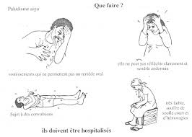
Forme de primo-invasion:
Se voie avec toutes les espèces.
Au retour des tropiques (dans les 4 mois):
  Fièvre +/- brutale
  Diarrhée
  Céphalées +++
  Frissons
  Courbatures
Evolution dépends des espèces :
  Guérison
  Mort
  Accès périodiques

Slide 21
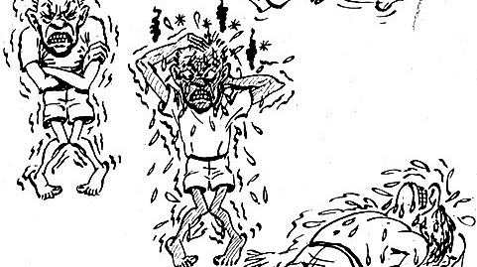
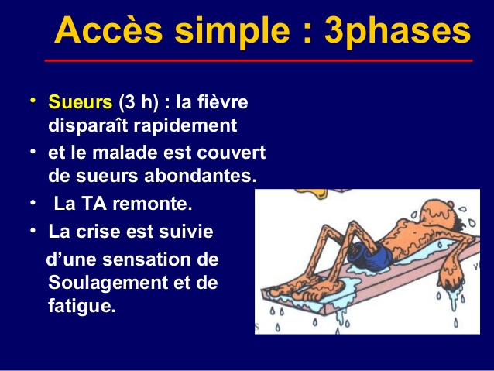
Accès palustres simples :
Se voient surtout avec P. Vivax , ovale ou malariae.
Survenue stéréotypée:
  accès de 1 à 2 heures
    Sensation de froid avec frissons +++
    Fièvre d’ascension rapide (patient tout rouge)
    Défervescence thermique avec sueurs +++
Tous les 2jrs (vivax/ovale) ou 3 jours (malariae).

Slide 22
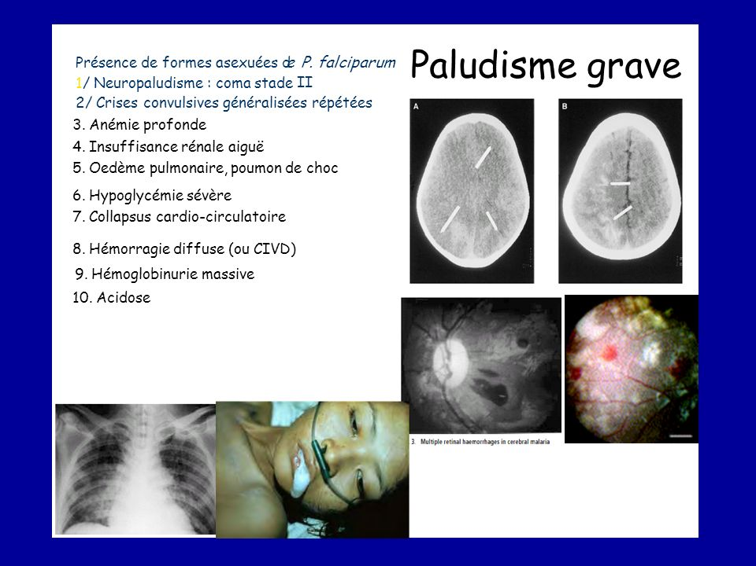
Accès palustre grave :
Accès pernicieux:
Neuropaludisme :
P. falciparum
Les signes cliniques apparaissent d’emblée ou à tout moment d’où l’urgence diagnostique et thérapeutique:
  Neurologique: coma, convulsions
  Détresse respiratoire
  Choc
  Insuffisance rénale aiguë
  Anémie sévère, hémorragies

Slide 23
5 - DIAGNOSTIC:
Examen non spécifiques:
  NFS : leuco-neutropénie, thrombopénie++, anémie
  Cytolyse hépatique : transaminase élevés.
  Syndrome inflammatoire (CRP, VS)
Diagnostic de certitude :
faits en urgence avant traitement =recherche du parasite : « prélèvent de sang +++++ ».
  Frottis sanguin +++
  Goutte épaisse +++
  Recherche d’antigènes de plasmodium (tests rapides) , d’ADN (PCR) .
Frottis :
  Permet un comptage.
  Diagnostic d’espèce.
Goutte épaisse:
  Plus sensible
  Diagnostic de genre.
Résultats :
  1-3 heures
  Expérience ++ du médecin biologiste.
Un résultat négatif n’exclue pas le diagnostic.
Diagnostique immunologique : sérologie

Slide 24
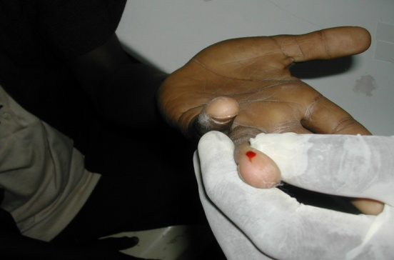
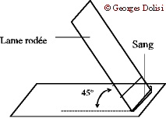
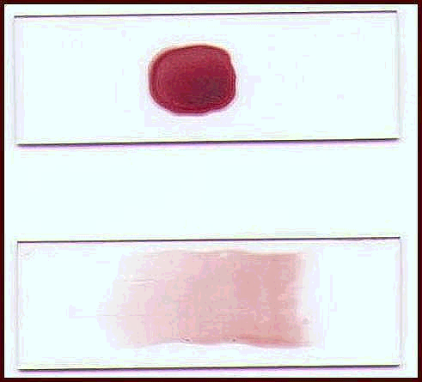
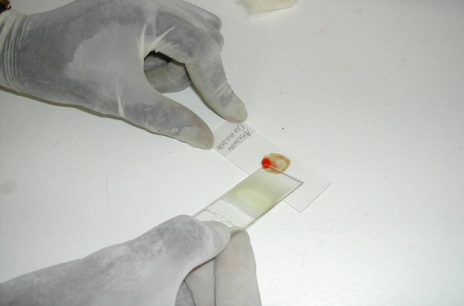
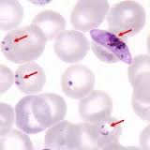
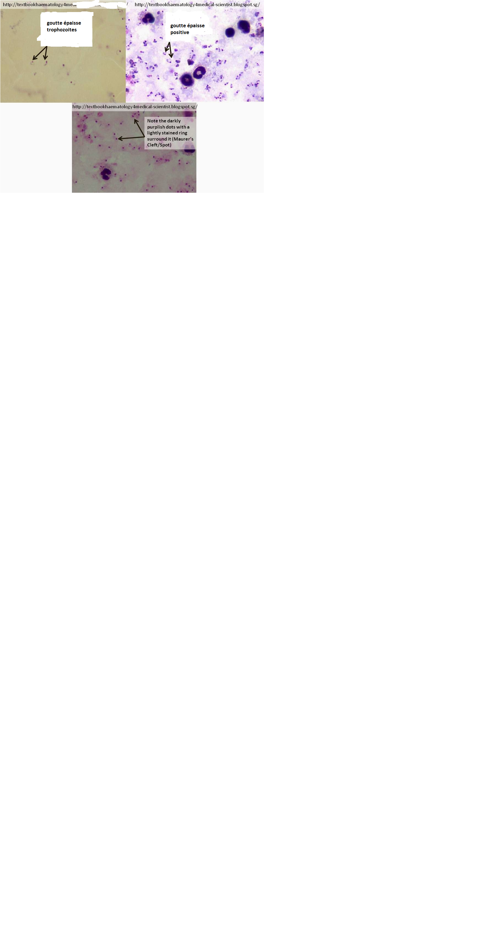
Frottis

Slide 25
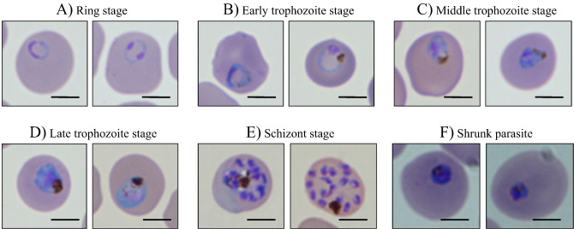

Slide 26
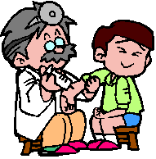
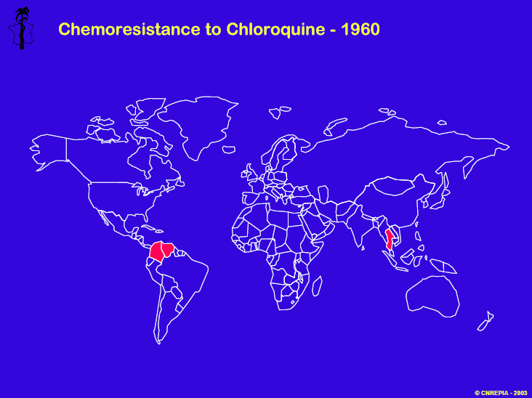
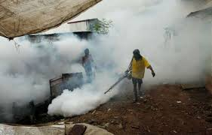
6- Traitement:
- Les Antipaludéens :
1960
1970
7– Prophylaxie :
prophylaxie générale :
Lutte anti vectorielle .
1990

Slide 27

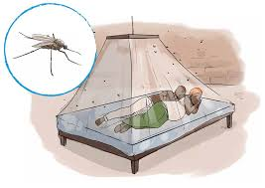
prophylaxie individuelle:
Intérêt +++
  Efficace en zone I,II,III
  Évite d’autres pathologies (dengue, …..)
Répulsif anti moustique cutané
  pas tous efficaces, Contre indication pour certaines femmes enceintes.
  à base de DEET.
Manches longues et pantalons (soir)
Moustiquaires / vêtements imprégnés
Insecticides diffuseurs.
Chimioprophylaxie : il faut connaitre les régions de résistance à la chloroquine .
Vaccination : en cours

